Slide 1
ACEPTAR SER PERSUADIDO
ACCEDER CON CONCIENCIA, CON UN ALMA GENEROSA Y VINCULAR EL ESPIRITU(RUAH)
FRANCISCO DE LA PEÑA CANTILLO
WWW.ESCRITORFRANKPECAN.COM

Slide 2
QUÉ VE USTED AQUÍ
‘
CUAL ES SU META EN EL MES PARA GANAR ALMAS ?
QUÉ CREE QUE PUEDE HACER ?
QUÉ TIEMPO TIENE PARA HACERLO ?

Slide 3
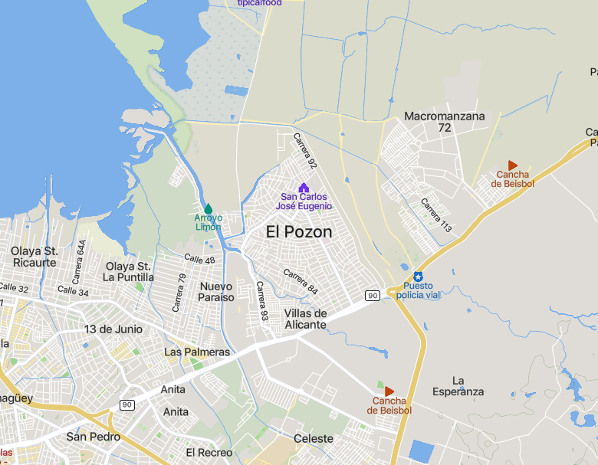
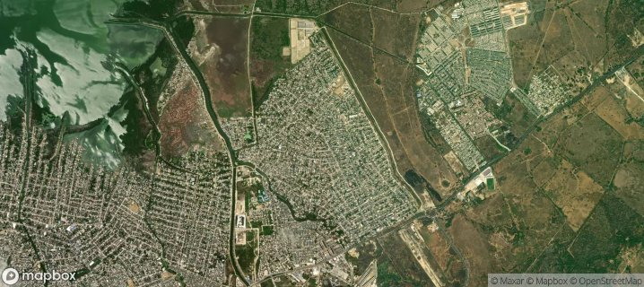
NUESTRO TERRITORIO
hospital de el pozón 102.000 habitantes
Villa Estrella y Nuevo Paraíso 4.100 casas
han tenido mejoras sanitarias

Slide 4
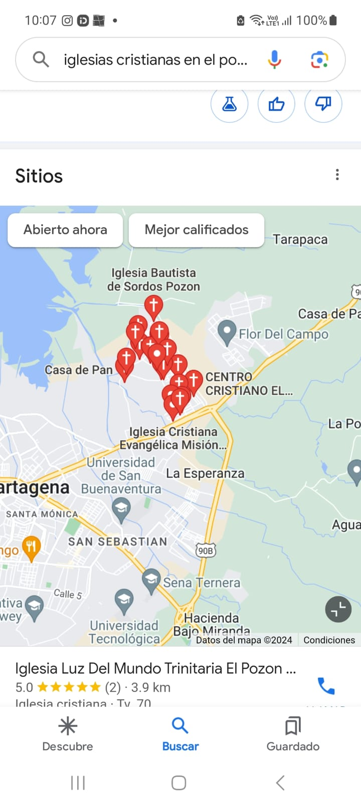
CAMPO DE TRABAJO
CONTACTOS:
SILENCIOSO: CON UN TRATADO
PERSONAL O VERBAL: LA MUJER SAMARITANA-JN 4.26 (ATENTA) (SU TESTIMONIO POR LA PALABRA)
CON LITERATURA
CON HECHOS: O SERVICIOS A LA COMUNIDAD
BASE EN NECESIDAD DE LA PERSONA:
ENFERMA, RUINA, POBREZA, SUFRIDA
DISCERNIR LA OPORTUNIDAD
APROVECHAR LA OPORTUNIDAD

Slide 5
ORAR 7 X 4 X 30 DIAS TODO TRABAJO EN EL SEÑOR JESUCRISTO TIENE SU RECOMPENSA.
1 Corintios 15:58-16:24
⁵⁸ Así que, hermanos míos amados, estad firmes y constantes, creciendo en la obra del Señor siempre, sabiendo que vuestro trabajo en el Señor no es en vano.
NOMBRE PERSONA | NECESIDAD QUE CONOZCO Y DESCONOCIDA | DIA Y ACCIÓN CUMPLIMIENTO REGISTRAR DIA A DIA
1.
2
3.
4.
5.
6.
7.

Slide 6
ACCEDER: Ceder en el propio parecer, conviniendo con un dictamen o una idea de otro, o asociándose a un acuerdo.
APTO| Conocimiento de las escrituras
ACTOR| Creer en el respaldo del Espíritu Santo- Predicación de Felipe en Samaria hechos 8-6
⁴ Así que los que habían sido esparcidos iban predicando^{[a]} la palabra. ⁵ Felipe, descendiendo a la ciudad de Samaria, les predicaba a Cristo^{[b]}. ⁶ Y las multitudes unánimes prestaban atención a lo que Felipe decía, al oír y ver las señales^{[c]} que hacía.
ACCIÓN| Tener voluntad |pasión |amor
8 PARA CONVERTIR –
Predicación de Felipe en Samaria
^{Hechos 8:4} Así que los que habían sido esparcidos iban predicando^{[a]} la palabra. ⁵ Felipe, descendiendo a la ciudad de Samaria, les predicaba a Cristo^{[b]}. ⁶ Y las multitudes unánimes prestaban atención a lo que Felipe decía, al oír y ver las señales^{[c]} que hacía.
ACCIÓN|TENER VOLUNTAD|PASIÓN|AMOR|

Slide 7
ACEPTAR SER PERSUADIDO PARA LA GRAN COMISIÓN
PROPOSITO: Llegar a la comprensión del mandamiento para ir a la acción
Colosenses 1.9 Desde el momento en que supimos todo eso, no hemos dejado de orar por ustedes. Y siempre le pedimos a Dios que puedan conocer su voluntad, y que tengan toda la sabiduría y la inteligencia que da el Espíritu Santo.( TLA)
Colosenses 1:9 RVR1960
Por lo cual también nosotros, desde el día que lo oímos, no cesamos de orar por vosotros, y de pedir que seáis llenos del conocimiento de su voluntad en toda sabiduría e inteligencia espiritual

Slide 8
EL QUE GANA ALMAS ES SABIO
PROMESA
El fruto del justo es árbol de vida; Y el que gana
almas es sabio Proverbios 11.30
EL SABIO PREDICA- TU PASIÓN HARÁ CONVERSOS
PROVERBIOS 13.13 - El que menosprecia la palabra
perecerá por ello , pero el que teme el mandamiento será recompensado.

Slide 9
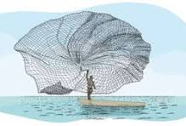
OBEDIENCIA AL LLAMADO |OYENTES Y LUEGO PREDICADORES
Mateo 4:19-22
¹⁹ Y les dijo: Venid en pos de mí, y os haré pescadores de hombres. ²⁰ Ellos entonces, dejando al instante las redes, le siguieron. ²¹ Pasando de allí, vio a otros dos hermanos, Jacobo hijo de Zebedeo, y Juan su hermano, en la barca con Zebedeo su padre, que remendaban sus redes; y los llamó. ²² Y ellos, dejando al instante la barca y a su padre, le siguieron( EL HACER DE JESÚS ES CONTINUO)

Slide 10
PARA GANAR ALMAS DEBEMOS CONOCER LOS TIPOS DE TEMPERAMENTOS DE LAS PERSONAS

Slide 11
TEMPERAMENTOS
AMOR
ANDAR
MISIÓN
OPORTUNIDAD
ROMPIMIENTO
1.SANGUINEO: SANSÓN
2.MELANCOLICO: MOISES| ACASO SERÉ SUFICIENTE.. EXODO 4:10-12)
3.COLERICO: PEDRO
4. FLEMATICO: JACOB (GENESIS 25-27)

Slide 12
4 ACCIONES PARA GANAR ALMAS PARA CRISTO EL AMOR ES LA BASE, TANTO EL AGAPE COMO EL PHILEO
1. HABLAR DE LA VERDAD QUE HACE LIBRE
2. LA TRANSGRESIÓN FUE VENCIDA POR UN ACTO DE JUSTICIA- Rom 5. 18-21
EL ACTO DE JUSTICIA DE LA CRUZ HACE JUSTIFICADO AL PECADOR
HAY QUE BUSCAR EN EL CAIDO QUE LLEGUE SER OBEDIENTE PARA SER JUSTO
3.LOS SERES HUMANOS HAN BUSCADO ARTIMAÑAS PARA NO ACERCARSE A JESUCRISTO. Eclesiastés 7.29
4. A LA MENTE ENGAÑADA, HAY QUE DESPERTARLA CON LA SENCILLEZ Y LA DEVOCIÓN POR JESÚS. 2 Corintios11.13

Slide 13
EL TERRITORIO Y LA IDIOSINCRACIA
LA ORACIÓN
LA COMUNICACIÓN
EL HOMBRE FUERTE DEL LUGAR
LAS MARCHAS ADMINISTRATIVAS EN EL SECTOR
QUE DICE EL ESPIRITU SANTO-
QUE DICE MI CONCIENCIA
CARTAS, REVISTAS, TRATADOS, EMISORA

Slide 14
EL TERRITORIO Y LA IDIOSINCRACIA| EL HOMBRE FUERTE DEL LUGAR
ESPIRITUS REYES|DISCERNIENDO CON EL DON Y CON LAS CIRCUNSTANCIAS QUE AFECTAN A LA REGIÓN
ESPIRITU REGENTE|REY DE HAI|JOSUÉ 7.2 – ESCOMBROS Y RUINAS, ESTA ENTRE 2 ACCIONES LA CASA DE DIOS Y LA INIQUIDAD, TRABAJA JUNTO CON EL REY DE JERICO (CAMBIANTE, ESTADIOS DE LA LUNA)
ACAN ES SU AGENTE PRINCIPAL, PROBLEMÁTICO Y SIEMPRE ESTA JUNTO AL LUGAR DE CULTO.
SUS OBRAS: HECHICERIA, BRUJERIA, MEDIUNIDAD, VIOLENCIA(MADÓN) MUERTE
GILGAL| LUGAR DE OPROBIO.
HAZOR| ENCERRADO|

